Slide 1
Znaki informacyjne dotyczące konserwowania wyrobów włókienniczych

Slide 2
Informacje o sposobie konserwacji wyrobu odzieżowego umieszczane są na metkach wszytych po wewnętrznej stronie wyrobu.

Slide 3

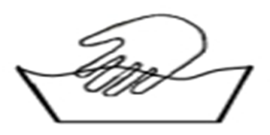



Slide 4


Prać ręcznie
Ten symbol informuje, aby prać ubrania jedynie ręcznie. Nie są to materiały do prania w pralce. Są zazwyczaj wyjątkowo delikatne i pranie razem z innymi rzeczami mogłoby je uszkodzić

Slide 5


Symbol ten oznacza, że zarówno pranie ręczne, jak
i w pralkach automatycznych jest dopuszczalne (maksymalna temperatura wody - 30 stopni Celsjusza).

Slide 6

Pranie z zachowaniem ostrożności (delikatnie)

Slide 7
Pranie z zachowaniem szczególnej ostrożności (bardzo delikatnie)

Slide 8

Nie prać!
Dany materiał nie nadaje się do prania w wodzie, więc aby go wyczyścić należy skorzystać z usług profesjonalnej pralni chemicznej. Takie ubrania zostaną wyczyszczone chemicznie.

Slide 9


2. Symbole dotyczące czyszczenia chemicznego:

Slide 10

Można czyścić chemicznie

Slide 11
Czyścić we wszystkich rozpuszczalnikach organicznych

Slide 12
Czyścić na sucho w benzynie lub
roztworze węglanu fluoru

Slide 13
Czyścić na sucho tylko w benzynie

Slide 14

Nie czyścić chemicznie

Slide 15


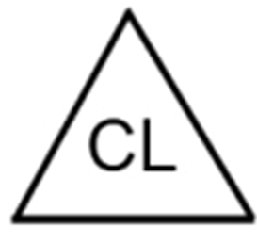
3. Symbole dotyczące wybielania i chlorowania

Slide 16

Można chlorować

Slide 17
Stosować wybielacze tlenowe

Slide 18

Nie można wybielać i chlorować

Slide 19









Slide 20
Można suszyć w suszarce

Slide 21

Suszenie bębnowe w niskiej temperaturze

Slide 22

Suszenie bębnowe w normalnej temperaturze

Slide 23

Suszyć w pozycji pionowej

Slide 24

Suszyć w pozycji poziomej
Jak to zrobić? Najlepiej rozłożyć na stole suche i czyste ręczniki i położyć na nie materiały przeznaczone do wyschnięcia.

Slide 25
Suszyć w cieniu

Slide 26

Suszyć rozwieszone na sznurze

Slide 27

Nie można suszyć w suszarce bębnowej.

Slide 28

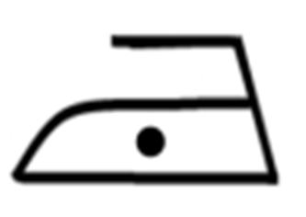


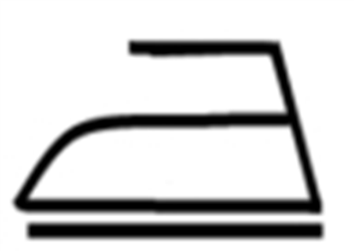


Slide 29

Prasować w temperaturze do 100°C.

Slide 30

Prasować w temperaturze do 150°C.

Slide 31

Prasować w temperaturze do 200°C.

Slide 32

Prasować przez coś lub żelazkiem
z podstawką teflonową

Slide 33

Nie prasować!

